Slide 1


Slide 2


Алфавит

Slide 3




ВОПРОС
К – Даёт молоко.
Е – Ягода.
У – Вечерний приём пищи.
Г – Инструмент для обработки земли.
В – Один из способов обработки пищи.
А – Фрукт.
П – Обрабатываемая земля.
Р – Древнейший способ добычи пищи.
Ч – Тип плодородной почвы.
Л – Столовый прибор.
Д – Режим питания.
С – Множество плодовых деревьев.
М – Механизм для измельчения пшеницы.
И – Одно из последствий голода.
Т – Пустая символизирует голод или сытость.
Б – Сперва зелёный, после жёлтый, потом коричневый.
Ж – Когда очень хочется пить.

Slide 4
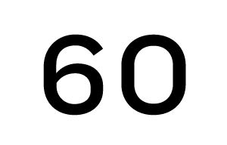
ВОПРОС
К – Даёт молоко.
Е – Ягода.
У – Вечерний приём пищи.
Г – Инструмент для обработки земли.
В – Один из способов обработки пищи.
А – Фрукт.
П – Обрабатываемая земля.
Р – Древнейший способ добычи пищи.
Ч – Тип плодородной почвы.
Л – Столовый прибор.
Д – Режим питания.
С – Множество плодовых деревьев.
М – Механизм для измельчения пшеницы.
И – Одно из последствий голода.
Т – Пустая символизирует голод или сытость.
Б – Сперва зелёный, после жёлтый, потом коричневый.
Ж – Когда очень хочется пить.

Slide 5
КОНЕЦ РАУНДА!!! ПОДНИМИТЕ БЛАНКИ С ОТВЕТАМИ.

